Slide 1
AMBIENTES COMPUTACIONAIS E CONECTIVIDADE LIVE – 2ª.f Profa. Dra Ines Brosso webaula – 28 de agosto e 04/09/2023

Slide 2
UC - Ambientes Computacionais e Conectividade LIVE Profa Ines Brosso – 2a.f maria.pioltine@saojudas.br whatsapp +5511996767611 Prof. Wilson Shirada Hissamu – 3a.f Coordenadora LIVE – Profa. Iracema Campelo

Slide 3
Profa. Dra Ines Brosso Doutora em Enga Elétrica – Sistemas Digitais – Escola Politécnica da USP

Slide 4
Avaliação na UC A1 – 30% da nota – Dissertativa – ULIFE - Outubro A1 em 2a. oportunidade A2 – 30% - Testes – ULIFE – Dezembro A2 em 2a. oportunidade A3 – 40% - Projeto – Tema - Empresa Individual ou Equipe – Inicio Setembro – entrega final – Dezembro A3 não tem 2a. Oportunidade Aprovados na UC > 70 pontos

Slide 5
Avaliação A3 A3 – 40% - Projeto – Tema - Empresa Individual ou Equipe – Início Setembro – entrega final – Dezembro A3 não tem 2a. Oportunidade Individual ou Equipe – max 10 alunos por equipe DUAL – Cursos de Bigtechs parceiros – CISCO – netacad – 10 pontos Projeto ou artigo (max 3 alunos)

Slide 6
Tech Week Atividades Dias 29, 30 e 31 de Agosto de 2023

Slide 7
Livro sobre Redes de Computadores https://drive.google.com/file/d/0B8pfCC3b6_yLMjI2NDExMGItZmJmOC00NjUwLWE0MTUtMWVhOWRkOWIxOThi/view?resourcekey=0-plh-WeDYgiICNh59IlKHhA

Slide 8
Livro sobre Redes de Computadores e Cloud Computing ULIFE – Biblioteca Virtual 1 - Tanembaum – Redes de Computadores 2 – Corner – Redes de Computadores 3 – Stallings – Redes de Computadores – Segurança - Criptografia

Slide 9
Teck Week – 29, 30 e 31 de Agosto
Campus: *TodosCursos: TI & Computação
Segue a programação da TECH WEEK:
https://sites.google.com/view/techweek6

Slide 10
PESQUISA E EMPREENDEDORISMO HUB Lab
Venha ser protagonista na proposição de novas tecnologia para a sociedade.
Faça parte do Ânima HUB! 🚀
Faça a sua inscrição em: No primeiro semestre de 2023, os estudantes interessados em participar do processo seletivo do HUB, poderão fazer a inscrição, de 16 de Agosto de 2023 a 31 de Agosto de 2023, a partir do sistema Way HUB neste link: https://way.animahub.com.br/#/
Edital - https://www.animahub.com.br/inscreva-se
Profa Ines – HUB LEGAL LAB – Squad – Cibersegurança
HUB QUANTUM LAB - squad 1 – Computação Quantica
- squad 2 – Internet Quantica
- squad 3 – Quantum Finance

Slide 11
Tipo de Redes e Topologia de Redes

Slide 12
Parte Prática CISCO PACKET TRACER https://www.packettracernetwork.com/download/download-packet-tracer.html

Slide 13
DUAL - CISCO
Curso da cisco
Netacad
https://www.netacad.com/
https://www.netacad.com/pt-br/courses/all-courses

Slide 14
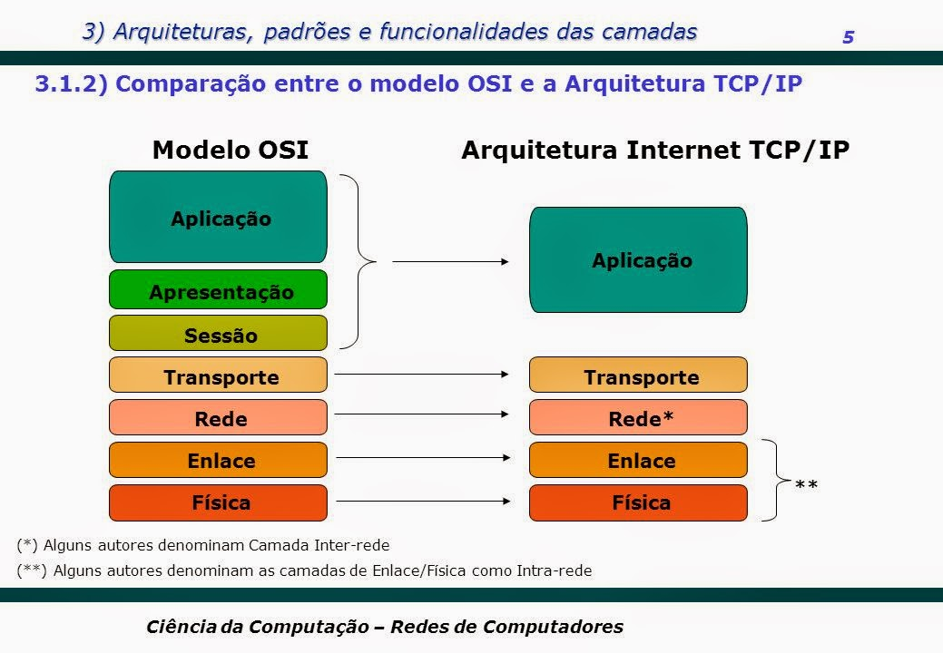
Modelo OSI xModelo TCP IP

Slide 15
Tipos de Redes
LAN, WAN, MAN, RAN, PAN, WWAN, WMAN, CAN, SAN
LAN – Local Area Network: São o tipo de redes mais comuns uma vez que permitem interligar computadores, servidores e outros equipamentos de rede, numa área geográfica limitada (ex. Salas de Aula, Residências, Praças de Alimentação, etc).
WAN – Wide Area Network: Permitem a interligação de redes locais, metropolitanas e equipamentos de rede, numa grande área geográfica (ex. país, continente, etc).
MAN – Metropolitan Area Network: Permitem a ligação de redes e equipamentos em uma área metropolitana (ex. locais situados em diversos pontos de uma cidade). O serviço VIVO e NET Virtua pode ser considerado uma Rede MAN.
RAN – Regional Area Network: É uma rede de uma região geográfica específica. Caracterizadas pelas conexões de alta velocidade utilizando cabo de fibra óptica, RANs são maiores que as redes LAN e MAN, mas são menores que as Redes WAN. Num sentido mais restrito as Redes RANs são consideradas uma sub-classe de redes MAN.
PAN – Personal Area Network: Também é designada como redes de área pessoal, é o tipo de rede onde é utilizada tecnologias de rede sem fios para interligar os mais variados dispositivos (ex. computadores, smartphones, sensores, tablets etc) em uma área muito reduzida.

Slide 16
Tipos de Redes
LAN, WAN, MAN, RAN, PAN, WWAN, WMAN, CAN, SAN
WWAN – Wireless Wide Area Network: Muito similar a Redes MAN, mas esta não possui fios. Foi atribuído a este padrão, o nome WiMAX (Worldwide Interoperability for Microwave Access) onde oferece conectividade para uso doméstico, empresarial e em hotspots através de um único ponto linear.
WMAN – Wireless Metropolitan Area Network: Rede sem fio que interliga computadores situados em diferentes edificações de um mesmo complexo institucional (Ex. Universidades, Condomínios, etc).
CAN – Campus Area Network: Rede que interliga computadores situados em diferentes edificações de um mesmo complexo institucional (Ex. Universidades, Condomínios, etc).
SAN – Storage Area Network: Regularmente chamadas de Redes de armazenamento, têm como objetivo a ligação entre vários computadores e dispositivos de storage (armazenamento) em uma área limitada. Considerando que é fundamental que estas redes têm grandes rápido acesso à informação, utilizam tecnologias diferenciadas como por exemplo Fiber Channel.

Slide 17

Sensor;chip debaixo da pele – Rede PAN

Slide 18
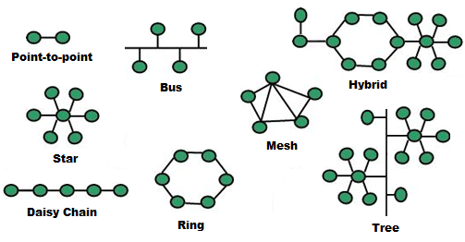
Topologkias de Rede

Slide 19
Topologkias de Rede
O Que São Topologias De Rede?
Em linhas gerais, esse termo se refere à forma como se estruturam as redes de computadores.
As topologias concernem ao modo como as máquinas estão interligadas e como se dá o tráfego de informações no interior de uma rede, independentemente de sua complexidade.
No que diz respeito à maneira como esses elementos se encontram dispostos em uma rede, existem várias topologias.
Esses tipos estão relacionados ao modo como cada nó da rede está conectado a outros.
Ademais, a estrutura topológica pode ser descrita levando-se em consideração seu aspecto físico ou lógico.
Por esse motivo, pode-se dizer que existem duas maneiras de se estabelecer uma topologia de rede, que são:
Topologia física;
Topologia lógica.

Slide 20
Topologias de Rede
Topologia física;
A primeira delas ilustra a maneira como estão colocados os computadores e demais dispositivos dentro de uma rede e como as redes se conectam.
Desse modo, diz respeito ao modo como se encontra configurada a rede em determinado espaço. Em resumo, a topologia física mostra a aparência da rede, seu layout físico.
Essa disposição é de suma importância para o bom funcionamento de uma rede. Isso porque tem uma influência decisiva na performance das redes.
Topologia lógica.
Já a topologia lógica concerne à forma de transmissão dos dados em uma rede, considerando a ação dos elementos ativos. Nesse tipo de configuração não se leva em conta os equipamentos que constituem o arranjo físico.
Conecções – Ethernet – FastEthernet - GigabitEthernet

Slide 21
Topologias de Rede
Topologia Em Estrela
Essa topologia se caracteriza pelo fato de haver um dispositivo central que assume a tarefa de interconectar os computadores em uma rede. É ele que faz o gerenciamento do fluxo de dados que trafegam em uma rede.
Topologia Em Barramento
Nesse caso, todos os computadores se encontram interconectados mediante um único barramento de dados.Outra característica da topologia em barramento é o fato de ela não permitir que vários computadores transmitam dados ao mesmo tempo.
Topologia Árvore
Essa topologia é organizada em níveis diversos, sendo conhecida também como rede hierárquica.Nesse modelo, os módulos obedecem a uma hierarquia, na qual os de nível inferior se ligam àqueles que ficam em posições mais altas.
Topologia Em Anel
Os computadores de uma rede em anel são conectados a um MAU, ou distribuidor. Esse equipamento é responsável por gerenciar a comunicação entre os diversos dispositivos que constituem a rede.
Topologia Híbrida
Também conhecida como topologia mista, esse é o tipo mais adotado para redes de maior tamanho. Geralmente, ele é adotado para resolver demandas não planejadas, aproveitando-se as topologias que já são utilizadas.

Slide 22
Topologias de Rede
Ponto A Ponto
A rede ponto a ponto permite que cada um dos nós da rede funcione ora como servidor, ora como cliente. Nesse caso, não há necessidade de um servidor que centralize essa tarefa.
Rede De Malha
Nesse tipo de topologia também conhecida como Mesh, todos os nós que constituem uma rede relacionam-se entre si. Essa configuração permite que a informação trafegue por diferentes trilhas até chegar ao destinatário.

Slide 23
Aula de Hoje Camada de Redes Sub-Rede

Slide 24
Modelo OSI
Modelo de 7 camadas proposto pela Organização Internacional para Padronização (ISO International Organization for Standardization) - www.iso.org
Aplicação
Apresentação
Sessão
Transporte
Rede
Enlace
Física
O modelo OSI está organizado em sete camadas bem definidas: física, enlace,
rede, transporte, sessão, apresentação e aplicação. Cada camada tem como
objetivo abstrair a complexidade das camadas inferiores, com funções definidas
e formas de usar os recursos da camada imediatamente inferior. Uma camada
fornece à camada superior um serviço através de uma interface simplificada.

Slide 25
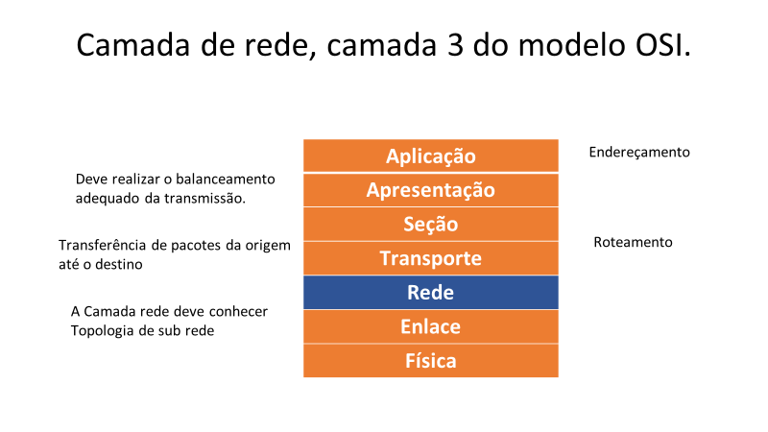
INTERNET

Slide 26
Protocolos de Redes de Computadores
Um protocolo de internet é uma linguagem que comunica dois ou mais computadores distantes, permitindo que se troquem mensagens transmitindo dados.
Veja um resumo rápido com os 11 principais protocolos usados na internet e redes de computadores.:
1) IP
INTERNET PROTOCOL ou PROTOCOLO DE INTERNET
É o protocolo pelo qual os dados são enviados a partir de um computador para outro na Internet. É responsável pelo envio e endereçamentos dos pacotes TCP.

Slide 27
Protocolos de Redes de Computadores
2) TCP/IP
PROTOCOLO DE CONTROLE DE TRANSMISSÃO / PROTOCOLO INTERNET
Forma padronizada de comunicação para os computadores na internet. O TCP faz a divisão dos dados que será enviada em segmentos de dados. Precisa de confirmação.
3) HTTP E HTTPS
HYPERTEXT TRANSFER PROTOCOL / PROTOCOLO DE TRANSFERÊNCIA DE HIPERTEXTO
Usado para fazer o acesso à WWW (WORLD WIDE WEB) como protocolo de cliente/servidor. Se na barra de endereços do navegador não se especificar outro recurso, o este protocolo será tido como padrão.
HYPERTEXT TRANSFER PROTOCOL SECURE / PROTOCOLO DE TRANSFERÊNCIA DE HIPERTEXTO SEGURO - É uma implementação do protocolo HTTP sobre uma camada adicional de segurança que utiliza o protocolo SSL/TLS. Muito utilizado hoje em dia pela maioria dos sites.

Slide 28
Protocolos de Redes de Computadores
4) FTP
FILE TRANSFER PROTOCOL / PROTOCOLO DE TRANSFERÊNCIA DE ARQUIVO
Recurso utilizado para transferências de arquivos pela internet. Este protocolo permite apenas o envio e o recebimento dos arquivos, no entanto para a leitura serão necessários outros programas.
5) SSL
SECURE SOCKETS LAYER / CAMADA DE PORTAS DE SEGURANÇA
Este é um protocolo de segurança que permite a confirmação da identidade de um servidor, verificando o nível de confiança.
6) ICMP
INTERNET CONTROL MESSAGE PROTOCOL / PROTOCOLO DE MENSAGENS DE CONTROLE DA INTERNET
Autoriza a criação de mensagens relativas ao IP, mensagens de erro e pacotes de teste.
7) SMTP
SIMPLE MAIL TRANSFER PROTOCOL / PROTOCOLO PARA TRANSFERÊNCIA DE E-MAIL SIMPLES
Usado para envios de mensagem em rede funcionando como roteador do correio eletrônico.

Slide 29
Protocolos de Redes de Computadores
8) IMAP
INTERNET MESSAGE ACCESS PROTOCOL / PROTOCOLO DE ACESSO AO CORREIO DA INTERNET
Permite a manipulação de caixas postais remotas como se fossem locais, permitindo a organização da forma que melhor convier.
9) POP
POST OFFICE PROTOCOL ou PROTOCOLO DOS CORREIOS
Usado para receber mensagens de e-mail. Permitem apenas o acesso a uma caixa de e-mail, já o IMAP permite o acesso a várias.
10) MIME
MULTIPURPOSE INTERNET MAIL EXTENSIONS / EXTENSÕES MULTIFUNÇÃO PARA MENSAGENS DE INTERNET
11- UDP – utilizado em redes de computadores – envia pacotes de dados pela rede – não recebe aviso.
Se refere a um padrão da internet para o formato das mensagens de correio eletrônico. Permite ao usuário a utilização do e-mail trabalhando em multimídia.

Slide 30
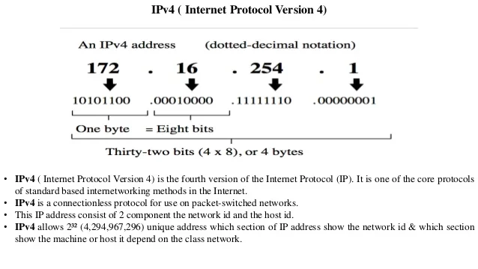
Protocolos IPv4

Slide 31
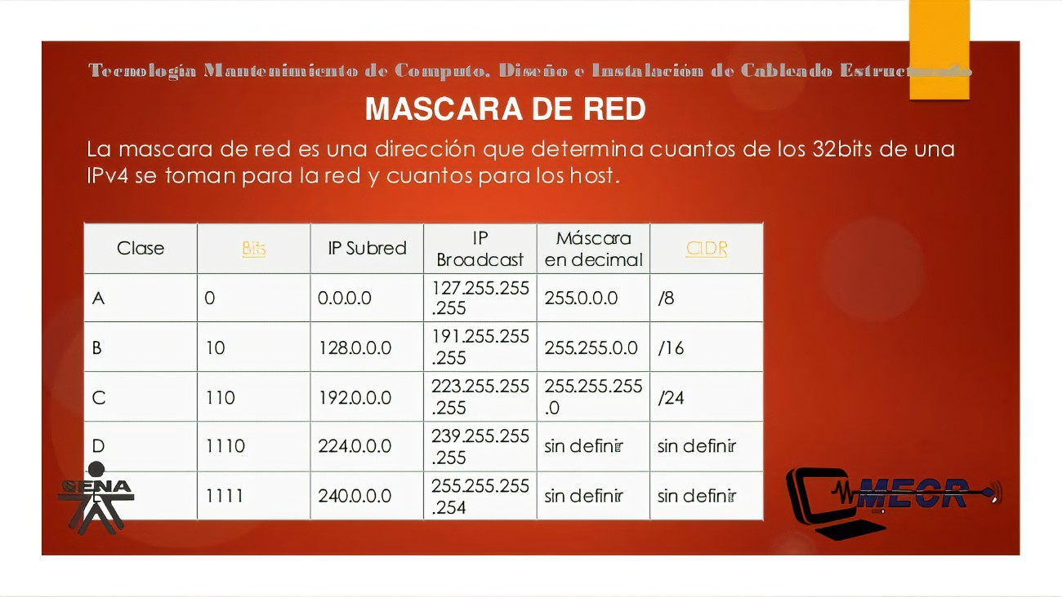
Mascaras de REDE Protocolos IPv4

Slide 32
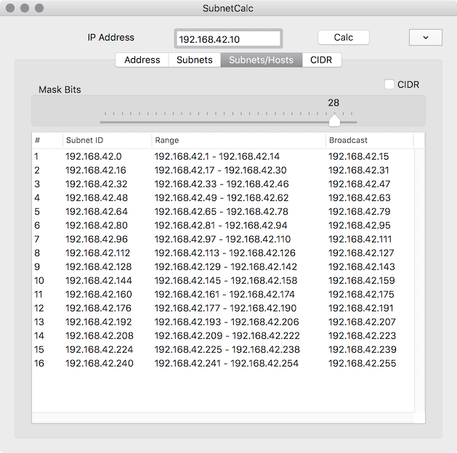
Calculadora de Mascaras de REDE Protocolos IPv4

Slide 33
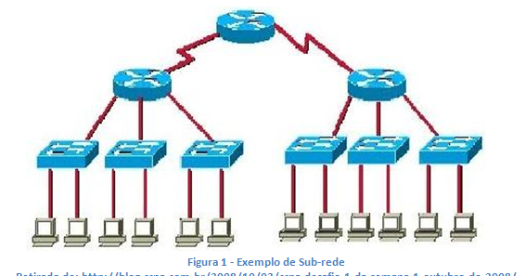
Aplicações de Sub Redes

Slide 34
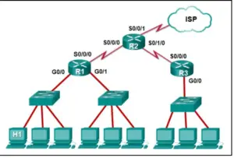
Aplicações de Sub Redes

Slide 35
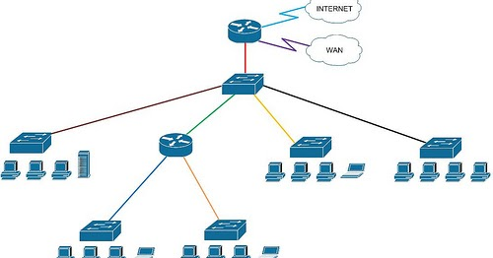
Aplicações de Sub Redes

Slide 36
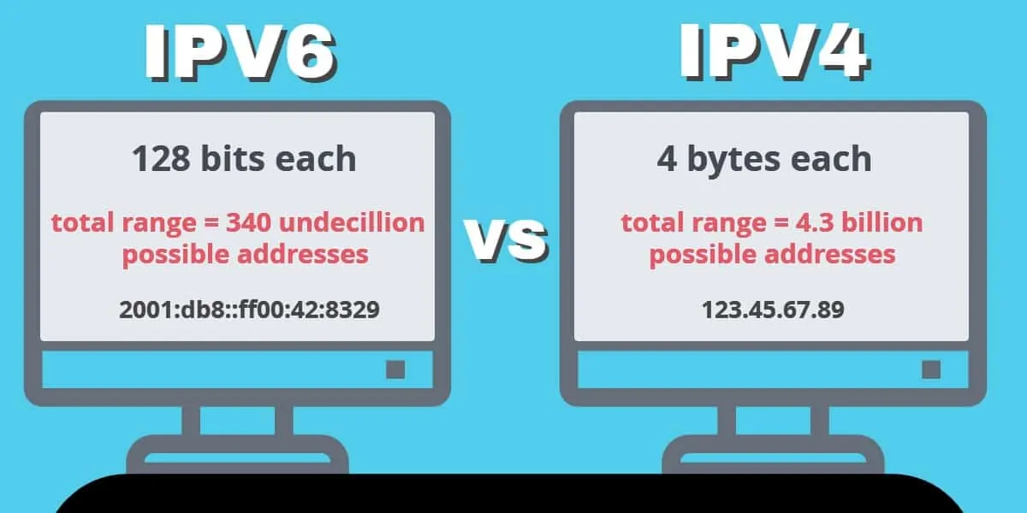
Protocolos IPv4 x IPv6

Slide 37
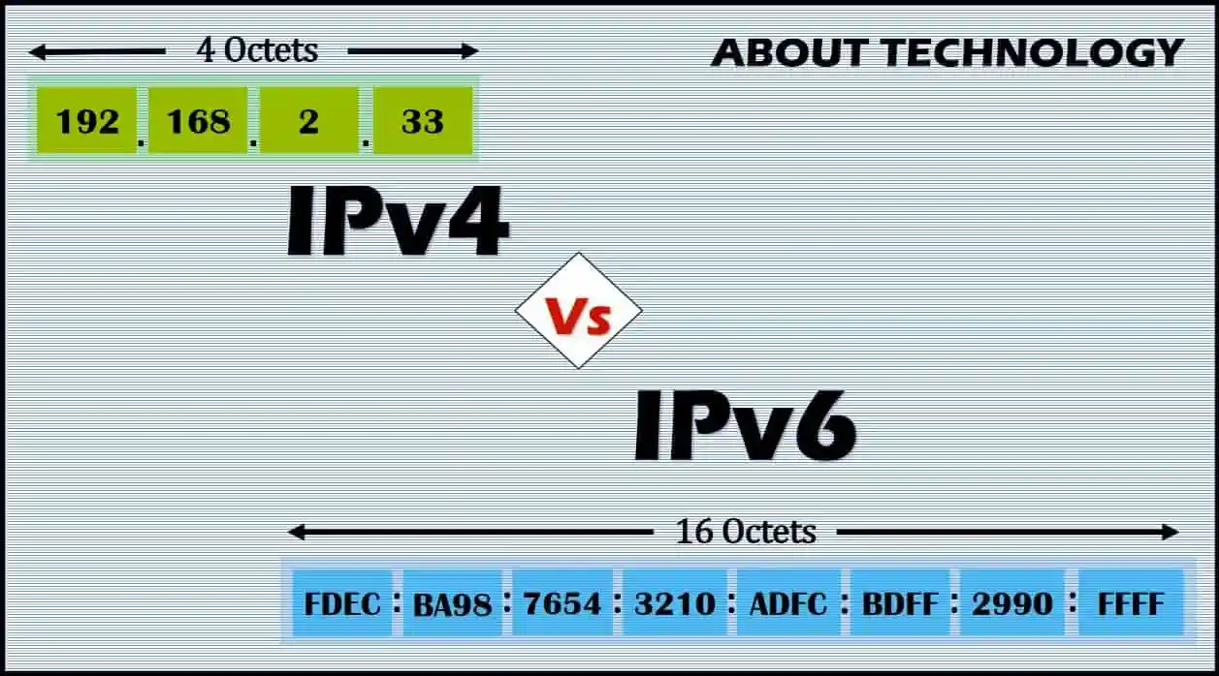
Protocolos IPv4 x IPv6

Slide 38
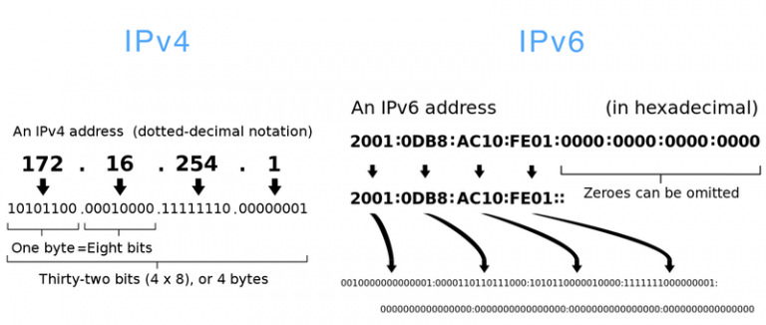
Protocolos IPv4 x IPv6

Slide 39
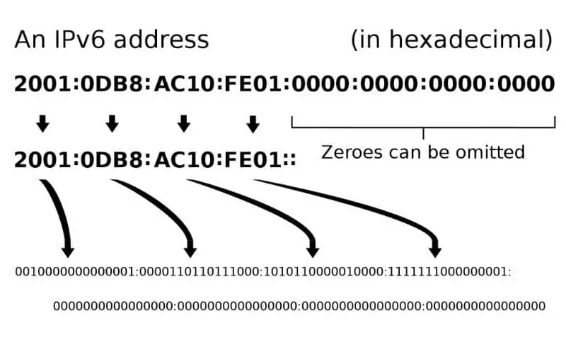
Protocolos IPv6

Slide 40
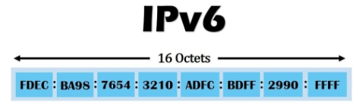
Protocolos IPv6

Slide 41
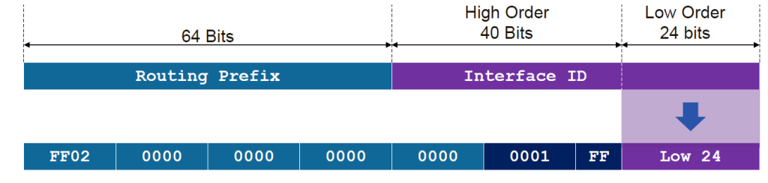
Protocolos IPv6

Slide 42
Artigo sobre Sub-redes http://www.dltec.com.br/blog/redes/subrede-ip-mascaras-possiveis-e-quantidades-para-classes-a-b-e-c-curso-ccna/
Vídeo
https://www.canalti.com.br/redes-de-computadores/classes-de-enderecos-ip/
https://www.bing.com/search?q=youtube+classes+de+enderecos+IP&pc=U523&form=CHRDEF&sp=-1&lq=0&pq=youtube+classes+de+enderecos+ip&sc=6-31&qs=n&sk=&cvid=AEC386B6E856443DBF80BF59C00D8D05&ghsh=0&ghacc=0&ghpl=

Slide 43
Tipos de Redes sem Fio

Slide 44
IPv6 na Prática https://www.youtube.com/watch?v=r453ygJLnPo

Slide 45


Slide 46
IEEE
IEEE (sigla para Instituto de Engenheiros Eletrônicos e Eletricistas) é a maior organização técnica e profissional do mundo. Em 2020, uma de suas ações mais importantes completou 40 anos.
Por meio do grupo, a entidade tem um papel fundamental no processo de padronização e homologação de tecnologias de rede.

Slide 47
IEEE
As ações de regulamentação não aparecem muito para o público, mas são responsáveis diretas pelo uso geral das tecnologias.
Isso porque, ao aplicar padrões predefinidos, as empresas permitem que diferentes dispositivos se conectem de forma estável e eficiente.
Por exemplo: sem a ação contínua da IEEE em definir esses padrões, uma marca qualquer "A" poderia criar uma espécie de Bluetooth exclusivo, enquanto computadores de outra fabricante "B" teriam conectores e redes Ethernet próprias, que não funcionariam com todos os tipos de roteadores.

Slide 48
IEEE
Entre elas, estão Ethernet e Wi-Fi, que são utilizadas por celulares, computadores, tablets, consoles, TVs entre outros dispositivos de diferentes fabricantes, além de uma versão do Bluetooth.
Confira a seguir mais detalhes sobre a organização, o projeto IEEE 802 criado em 1980 e saiba o que pode aparecer no futuro em relação a essas conexões.

Slide 49
IEEE
Aspecto relevante da contribuição da IEEE está na concepção da Internet.
Sem uma estrutura padronizada, acessível e que adaptável para diferentes tipos de uso, teria sido mais difícil a criação de uma rede mundial.
Já imaginou como seria difícil escolher um celular compatível com o seu roteador?

Slide 50
IEEE
Além de garantir bases comuns a serem respeitadas por toda a indústria, os esforços de padronização da IEEE também abrem caminho para que sucessivas gerações de cada tecnologia sejam compatíveis entre si.
Portanto, seu computador com Wi-Fi 6 irá operar naturalmente com um roteador Wi-Fi 5, por exemplo.

Slide 51
IEEE
Da mesma forma que um fone com Bluetooth 4.2 pode parear com um celular com Bluetooth 5.0 e uma placa de rede do PC, com saída Gigabit Ethernet, funciona normalmente via cabo ligado em um roteador Fast Ethernet.

Slide 52
IEEE
Essa garantia de compatibilidade torna a tecnologia mais acessível, além de prevenir que fabricantes fragmentem o mercado com dispositivos de conectividade restrita.
Esses fatores também são importantes para que os custos sejam controlados e os consumidores possam acompanhar a evolução das tecnologias de rede.

Slide 53
Redes Padrão IEEE
802.1 Higher Layer LAN Protocols Working Group
802.3 Ethernet Working Group
802.5
802.11 Wireless LAN Working Group
802.15 Wireless Personal Area Network (WPAN) Working Group
802.18 Radio Regulatory TAG
802.19 Wireless Coexistence Working Group
802.24 Vertical Applications TAG

Slide 54
Primeiros passos e padronizações 802.11
O processo de padronização das diferentes tecnologias tem início em 1980, com a criação do grupo de normas IEEE 802.
Em linhas gerais, essas normas estabelecem as bases pelas quais tecnologias de rede que usamos todos os dias funcionam e se comunicam entre si, seja em casa ou no trabalho.

Slide 55
IEEE 802.1
O IEEE 802.1 é um padrão que especifica a relação entre os padrões IEEE e sua interação com os modelos OSI, assim como as questões de interconectividade e administração de redes.
As camadas definidas no modelo OSI são genericamente respeitadas, com várias omissões. As camadas 1 e 2 são geralmente implementadas em conjunto, dando origem às interfaces de rede. Apesar deste tipo de implementação, a distinção entre as camadas 1 e 2 também é, geralmente, bastante clara na prática.

Slide 56
IEEE 802.1
A camada de rede está presente em todas as arquiteturas, contudo, nem sempre com as características apontadas no modelo OSI.
Por exemplo, o suporte ao encaminhamento entre tecnologias de ligação lógica e física de diferentes tipos nem sempre é suportado.

Slide 57
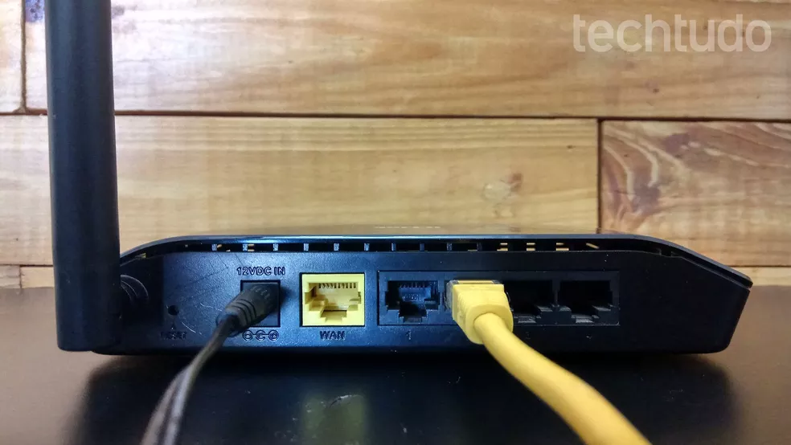
Ethernet - Cabos de rede e conexões Ethernet foram definidos a partir de padrões lançados em 1983 pela IEEE

Slide 58
ETHERNET
Com a evolução das primeiras redes de computador criadas nos Estados Unidos nos anos 1980, a tecnologia de comunicação entre dispositivos eletrônicos foi amadurecendo, e, em 1983, a IEEE criou as primeiras normas técnicas para conexões via Ethernet.
A tecnologia levaria esse nome em referência a uma antiga hipótese do século 19, que apontava a circulação de ondas eletromagnéticas pelo universo por meio da substância chamada éter.
Conhecidas como IEEE 802.3, essas normas permitiram pela primeira vez o compartilhamento de arquivos dentro do âmbito de uma mesma rede, e são a base na qual as conexões via cabo que usamos até hoje foram criadas.

Slide 59
Fast Ethernet
Com a passagem do tempo e o avanço natural da tecnologia como um todo, a IEEE desenvolveu versões complementares do padrão de rede Ethernet que ofereceram algumas melhorias, sobretudo relacionadas às velocidades de comunicação suportadas a cada nova geração.
Tecnologias como o Fast Ethernet (802.3u, capaz de atingir 100 Mb/s) e Gigabit Ethernet (802.3z, para a velocidades de até 1 Gb/s, e 802.3ae, para as versões de 10 Gb/s) são exemplos do constante amadurecimento dos padrões.

Slide 60
Gigabit Ethernet
Fast Ethernet e Gigabit Ethernet: entenda as diferenças entre padrões
Fast Ethernet e Gigabit Ethernet são dois padrões de cabos de rede disponíveis no mercado. O primeiro é mais antigo, e o usuário pode encontrar dispositivos com suporte à tecnologia com mais facilidade. Já o segundo, por ser mais recente, pode dificultar um pouco a busca. Em contrapartida, o padrão atinge velocidades até 10 vezes mais altas que o anterior.

Slide 61
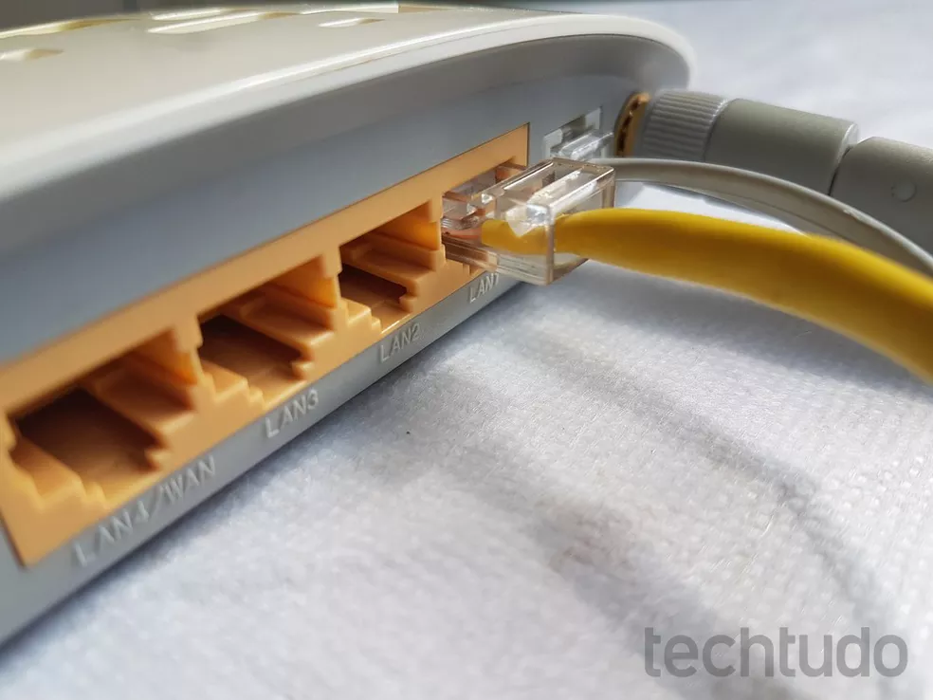
Cabo RJ-45 tem diferentes tipos e velocidades
Portas Ethernet em roteadores e computadores podem ser Fast Ethernet ou Gigabit Ethernet

Slide 62
Fast Ethernet
Uma rede compatível com Fast Ethernet (também chamada de 10/100) transfere dados em taxas de até 100 Mb/s e é suportado por qualquer dispositivo de rede disponível no mercado, já que é o mais antigo dos padrões. A velocidade baixa pode provocar sensação de lentidão na transferência de arquivos e no uso de serviços mais pesados de Internet, como o streaming.
Mais simples, redes e dispositivos desse tipo custam menos, já que cabos, portas e aparelhos com suporte restrito à essa tecnologia também são mais baratos. Uma porta Gigabit Ethernet em um roteador custa, em média, quatro vezes mais que um conector Fast Ethernet.
Além dos preços, outra vantagem a favor do padrão Fast Ethernet é a relativa facilidade de instalação, já que o padrão normalmente não exige procedimentos de configuração mais elaborados, como é o caso das redes Gigabit.

Slide 63
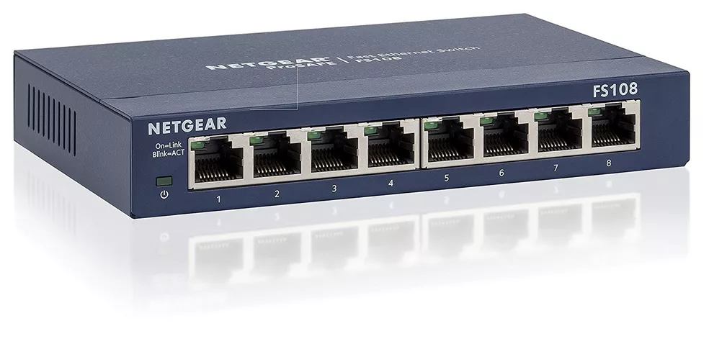
Switch - Fast Ethernet ainda são muito comuns

Slide 64
Gigabit Ethernet
Criado em 1999, o padrão Gigabit (também conhecido como 10/100/1000) ainda é o mais recente dos tipos de rede. Ele promete velocidades de até 1 Gb/s – daí o nome –, 10 vezes maiores que o Fast Ethernet. É importante, lembrar que os valores máximos atribuídos às redes são teóricos, já que na prática dificilmente serão reproduzidos em condições normais. Apesar disso, redes com boas instalações, equipamentos adequados e configuração correta podem registrar velocidades de aproximadamente 900 Mb/s.
O padrão apresenta também algumas desvantagens, principalmente com relação aos valores mais altos pagos pela tecnologia. As redes Gigabit exigem dispositivos compatíveis nas duas pontas e cabos de maior qualidade, além da configuração, que precisa de certa atenção.

Slide 65
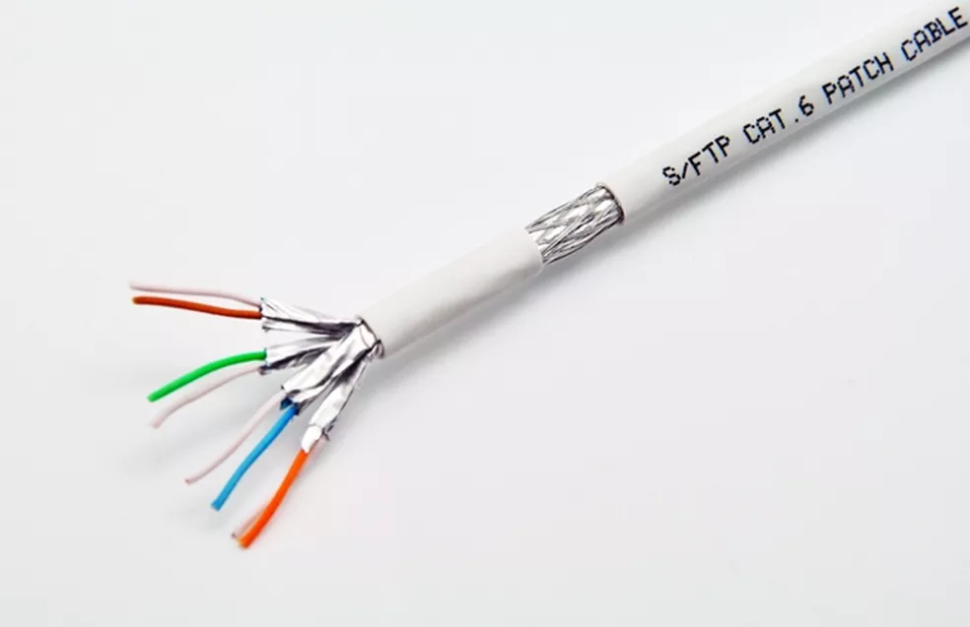
Cabos para redes Gigabit Ethernet
O padrão apresenta também algumas desvantagens, principalmente com relação aos valores mais altos pagos pela tecnologia. As redes Gigabit exigem dispositivos compatíveis nas duas pontas e cabos de maior qualidade, além da configuração, que precisa de certa atenção.

Slide 66
Cabos para redes Gigabit Ethernet
Isso depende muito do tipo de conexão que você tem na sua rede. Se o seu serviço de Internet é via fibra ótica, com velocidades maiores que 100 Mb/s – algo ainda raro no Brasil –, uma rede com dispositivos Fast Ethernet pode provocar gargalos e comprometer o uso da Internet contratada junto à operadora e provedores.
Se sua rede local é usada para a troca de arquivos entre computadores – como é comum em uma empresa, por exemplo – aí não há dúvidas: uma conexão Fast Ethernet vai provocar lentidão, especialmente se o volume de dados transferidos for grande.

Slide 67
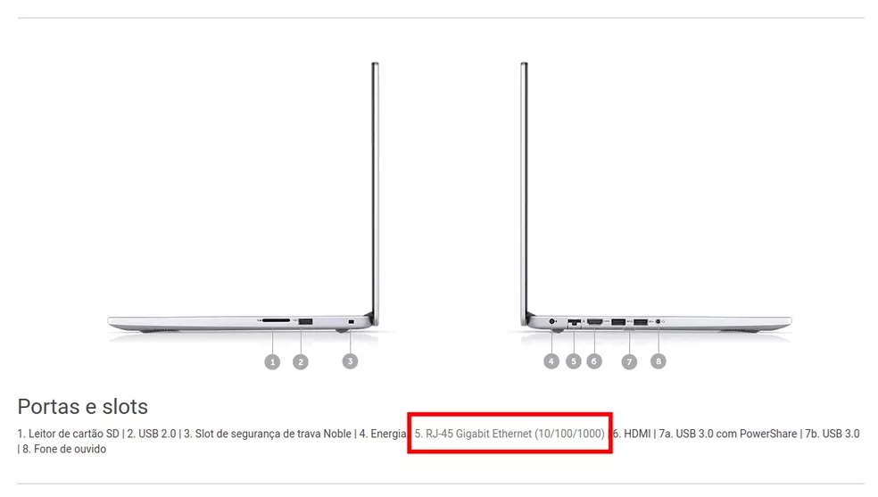
Compatibilidade
Fabricantes informam as especificações de seus produtos: 10/100/1000 significa Gigabit Ethernet, enquanto que 10/10/100 vale como sinônimo de Fast Ethernet

Slide 68
Os dois padrões são antigos: o Fast Ethernet é de 1995, enquanto o Gigabit é de 1999.
Isso significa que, atualmente, computadores, placas-mãe, dispositivos de rede e notebooks dificilmente são vendidos com portas Fast Ethernet.
Mas, se o uso de Internet via cabo é relevante para você, é importante ficar atento às especificações da máquina, já que há exceções.

Slide 69
O grande problema de um computador com porta Fast Ethernet numa rede com cabo e roteador Gigabit é a perda de performance.
O padrão mais antigo vai oferecer conexão com a rede, mas vai operar na velocidade limite de 100 Mbps, mesmo que toda a instalação da casa ou escritório seja Gigabit – o mesmo vale para computadores com entrada Gigabit e conexão Fast.

Slide 70
Como descobrir se um produto é Fast ou Gigabit?
A melhor forma de saber o padrão do equipamento é investigando sua ficha técnica. Plataformas com suporte ao Fast Ethernet vão citar o nome da tecnologia, ou simplesmente 10/100, que faz referência às taxas de transferência suportadas.
A mesma coisa vale para identificar um hardware compatível com Gigabit. Especificações técnicas do produto, independente de qual seja, podem mencionar o padrão pelo nome, ou simplesmente fazer referência a 10/100/1000.

Slide 71
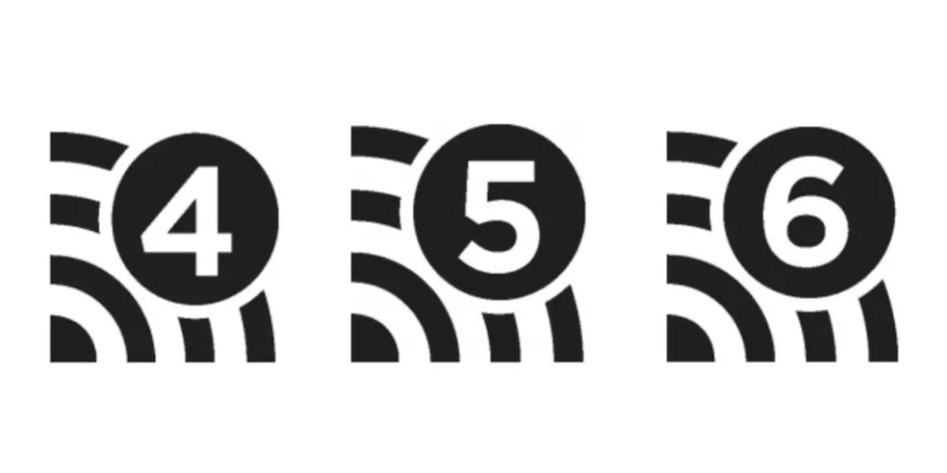
Wi-Fi
Sucessivas gerações do Wi-Fi usam padrões da IEEE: Wi-Fi 4 (802.11n), Wi-Fi 5 (802.11ac) e Wi-Fi 6 (802.11ax)

Slide 72
Redes sem fio wi-fi
Se as redes Ethernet são denotadas pelo IEEE 802.3, as redes Wi-Fi ficaram com as normas definidas pelo prefixo 802.11.
A partir de 1990, o grupo de trabalho da organização começou a lançar as bases para um conjunto de definições com foco em uma conexão de rede entre computadores que dispensasse o uso de fios, aproveitando ondas de rádio para trocar dados. Nascia, então, o Wi-Fi, uma abreviação para “Wireless Fidelity” (fidelidade sem fio, em tradução livre).
Depois de sete anos de estudos e discussões, o padrão seria estabelecido comercialmente nos primeiros produtos com Wi-Fi 802.11, a primeira geração da tecnologia. Esse tipo de conexão ficaria bastante popular a partir de 1999, com a chegada dos padrões 802.11a e 802.11b. De acordo com a Wi-Fi Alliance, entidade de regulamenta o uso comercial da tecnologia, redes Wi-Fi são responsáveis por 71% das conexões ao redor do mundo hoje em dia.

Slide 73
Redes sem fio wi-fi
Até alguns anos atrás, somente era possível interconectar computadores por meio de cabos.
Este tipo de conexão é bastante popular, mas conta com algumas limitações, por exemplo: só se pode movimentar o computador até o limite de alcance do cabo; ambientes com muitos computadores podem exigir adaptações na estrutura do prédio para a passagem dos fios; em uma casa, pode ser necessário fazer furos na parede para que os cabos alcancem outros cômodos; a manipulação constante ou incorreta pode fazer com que o conector do cabo se danifique. Felizmente, as redes sem fio (wireless) Wi-Fi surgiram para eliminar estas limitações.

Slide 74
Redes sem fio wi-fi
O uso deste tipo de rede está se tornando cada vez mais comum, não só nos ambientes domésticos e corporativos, mas também em locais públicos (bares, lanchonetes, shoppings, livrarias, aeroportos, etc) e em instituições acadêmicas. As próximas linhas as principais características da tecnologia Wi-Fi, explica um pouco do seu funcionamento e dá algumas dicas importantes de segurança.
Como não poderia deixar de ser, as diferenças entre padrões Wi-Fi como 802.11b, 802.11g, 802.11n e 802.11ac.

Slide 75
Redes sem fio wi-fi
Wi-Fi é um conjunto de especificações para redes locais sem fio (WLAN - Wireless Local Area Network) baseada no padrão IEEE 802.11.
O nome "Wi-Fi" é tido como uma abreviatura do termo inglês "Wireless Fidelity", embora a Wi-Fi Alliance, entidade responsável principalmente pelo licenciamento de produtos baseados na tecnologia, nunca tenha afirmado tal conclusão.
É comum encontrar o nome Wi-Fi escrito como WiFi, Wi-fi ou até mesmo wifi. Todas estas denominações se referem à mesma tecnologia.

Slide 76
Redes sem fio wi-fi
Com a tecnologia Wi-Fi, é possível implementar redes que conectam computadores e outros dispositivos compatíveis (smartphones, tablets, consoles de videogame, impressoras, etc) que estejam próximos geograficamente. Estas redes não exigem o uso de cabos, já que efetuam a transmissão de dados por meio de radiofrequência. Este esquema oferece várias vantagens, entre elas: permite ao usuário utilizar a rede em qualquer ponto dentro dos limites de alcance da transmissão; possibilita a inserção rápida de outros computadores e dispositivos na rede; evita que paredes ou estruturas prediais sejam furadas ou adaptadas para a passagem de fios.

Slide 77
Redes sem fio wi-fi
A flexibilidade do Wi-Fi é tão grande que se tornou viável a implementação de redes que fazem uso desta tecnologia nos mais variados lugares, principalmente pelo fato de as vantagens citadas no parágrafo anterior muitas vezes resultarem em diminuição de custos. Assim sendo, é comum encontrar redes Wi-Fi disponíveis em hotéis, aeroportos, rodoviárias, bares, restaurantes, shoppings, escolas, universidades, escritórios, hospitais, etc. Para utilizar estas redes, basta ao usuário ter um laptop, smartphone ou qualquer dispositivo compatível com Wi-Fi.

Slide 78
Bluetooth
Bluetooth surgiu no fim dos anos 1990 nas normas IEEE 802.15.1, que não teve sucesso comercial e acabou de fora da família IEEE 802
Em 1998, a IEEE estabeleceu as bases para outro tipo de rede sem fio por meio de ondas de rádio: as normas 802.15.1, que correspondem ao Bluetooth.
Esse padrão foi pensado como um tipo de rede para conexão de eletrônicos a curtas distâncias, com baixo custo e altas velocidades.
Curiosamente, o nome Bluetooth vem de um rei Viking, Harold "Blåtand" Gormsson, que foi rei no século X.
O termo Bluetooth, que significa "dente azul", é uma tradução para inglês do apelido "Blåtand".

Slide 79
Bluetooth
Diferente do Wi-Fi, o Bluetooth foi criado para oferecer conectividade simplificada entre aparelhos próximos.
Por conta disso, a tecnologia usa sinais mais fracos, algo que, se por um lado compromete a velocidade, por outro torna conexões Bluetooth bastante estáveis, mesmo em ambientes com muita interferência.

Slide 80
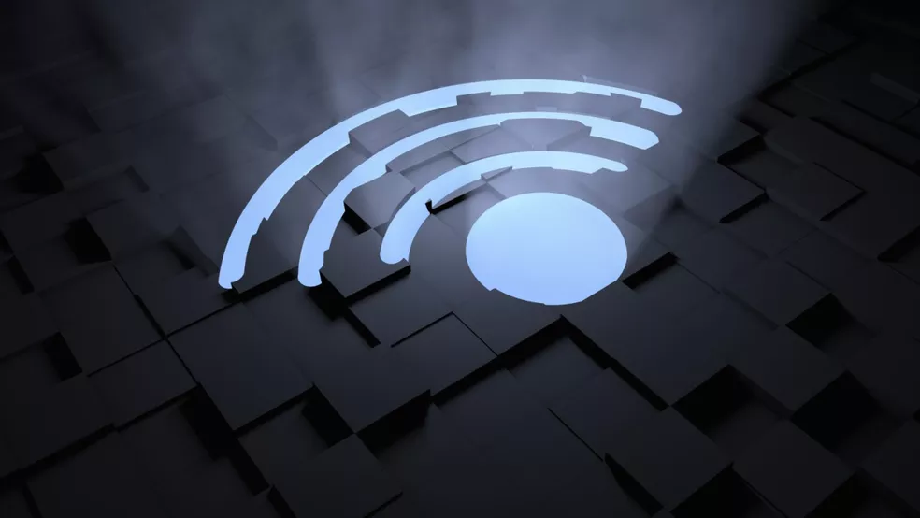
Wi-Fi

Slide 81
Wi-fi 80.11
Até alguns anos atrás, somente era possível interconectar computadores por meio de cabos. Este tipo de conexão é bastante popular, mas conta com algumas limitações, por exemplo: só se pode movimentar o computador até o limite de alcance do cabo; ambientes com muitos computadores podem exigir adaptações na estrutura do prédio para a passagem dos fios; em uma casa, pode ser necessário fazer furos na parede para que os cabos alcancem outros cômodos; a manipulação constante ou incorreta pode fazer com que o conector do cabo se danifique. Felizmente, as redes sem fio (wireless) Wi-Fi surgiram para eliminar estas limitações.

Slide 82
Wi-fi 80.11
O uso deste tipo de rede está se tornando cada vez mais comum, não só nos ambientes domésticos e corporativos, mas também em locais públicos (bares, lanchonetes, shoppings, livrarias, aeroportos, etc) e em instituições acadêmicas. Por esta razão, o InfoWester mostra nas próximas linhas as principais características da tecnologia Wi-Fi, explica um pouco do seu funcionamento e dá algumas dicas importantes de segurança.
Como não poderia deixar de ser, você também conhecerá as diferenças entre padrões Wi-Fi como 802.11b, 802.11g, 802.11n e 802.11ac.

Slide 83
Wi-F
Wi-Fi é um conjunto de especificações para redes locais sem fio (WLAN - Wireless Local Area Network) baseada no padrão IEEE 802.11. O nome "Wi-Fi" é tido como uma abreviatura do termo inglês "Wireless Fidelity", embora a Wi-Fi Alliance, entidade responsável principalmente pelo licenciamento de produtos baseados na tecnologia, nunca tenha afirmado tal conclusão. É comum encontrar o nome Wi-Fi escrito como WiFi, Wi-fi ou até mesmo wifi. Todas estas denominações se referem à mesma tecnologia.

Slide 84
Wi-F
Com a tecnologia Wi-Fi, é possível implementar redes que conectam computadores e outros dispositivos compatíveis (smartphones, tablets, consoles de videogame, impressoras, etc) que estejam próximos geograficamente. Estas redes não exigem o uso de cabos, já que efetuam a transmissão de dados por meio de radiofrequência. Este esquema oferece várias vantagens, entre elas: permite ao usuário utilizar a rede em qualquer ponto dentro dos limites de alcance da transmissão; possibilita a inserção rápida de outros computadores e dispositivos na rede; evita que paredes ou estruturas prediais sejam furadas ou adaptadas para a passagem de fios.

Slide 85
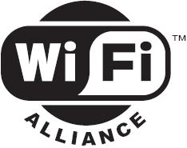
Wi-F
A flexibilidade do Wi-Fi é tão grande que se tornou viável a implementação de redes que fazem uso desta tecnologia nos mais variados lugares, principalmente pelo fato de as vantagens citadas no parágrafo anterior muitas vezes resultarem em diminuição de custos. Assim sendo, é comum encontrar redes Wi-Fi disponíveis em hotéis, aeroportos, rodoviárias, bares, restaurantes, shoppings, escolas, universidades, escritórios, hospitais, etc. Para utilizar estas redes, basta ao usuário ter um laptop, smartphone ou qualquer dispositivo compatível com Wi-Fi.

Slide 86
Wi-F
O padrão IEEE 802.11 estabelece normas para a criação e para o uso de redes sem fio. A transmissão deste tipo de rede é feita por sinais de radiofrequência, que se propagam pelo ar e podem cobrir áreas na casa das centenas de metros. Como existem inúmeros serviços que podem utilizar sinais de rádio, é necessário que cada um opere de acordo com as exigências estabelecidas pelo governo de cada país. Esta é uma maneira de evitar problemas, especialmente interferências.
Há, no entanto, alguns segmentos de frequência que podem ser usados sem necessidade de aprovação direta de entidades apropriadas de cada governo: as faixas ISM (Industrial, Scientific and Medical), que podem operar, entre outros, com os seguintes intervalos: 902 MHz - 928 MHz; 2,4 GHz - 2,485 GHz e 5,15 GHz - 5,825 GHz (dependendo do país, esses limites podem sofrer variações).
duas últimas faixas que o Wi-Fi utiliza, no entanto, tal característica pode variar conforme a versão do padrão 802.11.

Slide 87
SSID (Service Set Identifier)
Nas versões mais importantes do 802.11, é conveniente saber que, para uma rede deste tipo ser estabelecida, é necessário que os dispositivos (também chamados de STA - de "station") se conectem a aparelhos que forneçam o acesso. Estes são genericamente denominados Access Point (AP). Quando um ou mais STAs se conectam a um AP, tem-se, portanto, uma rede, que é denominada Basic Service Set (BSS).
Por questões de segurança e pela possibilidade de haver mais de um BSS em determinado local (por exemplo, duas redes sem fio criadas por empresas diferentes em uma área de eventos), é importante que cada um receba uma identificação denominada Service Set Identifier (SSID), um conjunto de caracteres que, após definido, é inserido no cabeçalho de cada pacote de dados da rede. Em outras palavras, o SSID nada mais é do que o nome dado a cada rede sem fio.

Slide 88
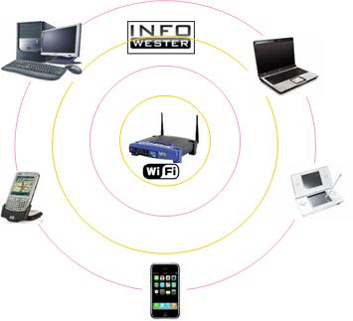
Estações (STAs) e access point (AP) Wi-Fi
Estações (STAs) e access point (AP) Wi-Fi

Slide 89
IEEE 802.11
A primeira versão do padrão 802.11 foi lançada em 1997, após 7 anos de estudos, aproximadamente. Com o surgimento de novas versões (que serão abordadas mais adiante), a versão original passou a ser conhecida como 802.11-1997 ou, ainda, como 802.11 legacy (neste texto, será chamada de "802.11 original").
Por se tratar de uma tecnologia de transmissão por radiofrequência, o IEEE (Institute of Electrical and Electronic Engineers) determinou que o padrão operasse no intervalo de frequências entre 2,4 GHz e 2,4835 GHz, uma das já mencionadas faixas ISM.
Sua taxa de transmissão de dados é de 1 Mb/s ou 2 Mb/s (megabits por segundo) e é possível usar as técnicas de transmissão Direct Sequence Spread Spectrum (DSSS) e Frequency Hopping Spread Spectrum (FHSS).

Slide 90
IEEE 802.11 ("original")
Estas técnicas possibilitam transmissões utilizando vários canais dentro de uma frequência, no entanto, a DSSS cria vários segmentos da informações transmitidas e as envia simultaneamente aos canais.
A técnica FHSS, por sua vez, utiliza um esquema de "salto de frequência", onde a informação transmitida utiliza determinada frequência em certo período e, no outro, utiliza outra frequência.
Esta característica faz com que o FHSS tenha velocidade de transmissão de dados um pouco menor, por outro lado, torna a transmissão menos suscetível à interferências, uma vez que a frequência utilizada muda constantemente.
O DSSS acaba sendo mais rápido, mas tem maiores chances de sofrer interferência, uma vez que faz uso de todos os canais ao mesmo tempo.

Slide 91
802.11b
Em 1999, foi lançada uma atualização do padrão 802.11 que recebeu o nome 802.11b. A principal característica desta versão é a possibilidade de estabelecer conexões nas seguintes velocidades de transmissão: 1 Mb/s, 2 Mb/s, 5,5 Mb/s e 11 Mb/s. O intervalo de frequências é o mesmo utilizado pelo 802.11 original (entre 2,4 GHz e 2,4835 GHz), mas a técnica de transmissão se limita ao DSSS, uma vez que o FHSS acaba não atendendo às normas estabelecidas pela Federal Communications Commission (FCC) quando operada em transmissões com taxas superiores a 2 Mb/s. Para trabalhar de maneira efetiva com as velocidades de 5.5 Mb/s e 11 Mb/s, o 802.11b também utiliza uma técnica chamada Complementary Code Keying (CCK).
A área de cobertura de uma transmissão 802.11b pode chegar, teoricamente, a 400 metros em ambientes abertos e pode atingir uma faixa de 50 metros em lugares fechados (tais como escritórios e residências). É importante frisar, no entanto, que o alcance da transmissão pode sofrer influência de uma série de fatores, tais como objetos que causam interferência ou impedem a propagação da transmissão a partir do ponto em que estão localizados.

Slide 92
802.11b
É interessante notar que, para manter a transmissão o mais funcional possível, o padrão 802.11b (e os padrões sucessores) pode fazer com que a taxa de transmissão de dados diminua até chegar ao seu limite mínimo (1 Mb/s) à medida que uma estação fica mais longe do ponto de acesso. O contrário também acontece: quanto mais perto do ponto de acesso, maior pode ser a velocidade de transmissão.
O padrão 802.11b foi o primeiro a ser adotado em larga escala, sendo, portanto, um dos responsáveis pela popularização das redes Wi-Fi.

Slide 93
IEEE 802.11a
O padrão 802.11a foi disponibilizado no final do ano de 1999, quase na mesma época que a versão 802.11b. Sua principal característica é a possibilidade de operar com taxas de transmissão de dados no seguintes valores: 6 Mb/s, 9 Mb/s, 12 Mb/s, 18 Mb/s, 24 Mb/s, 36 Mb/s, 48 Mb/s e 54 Mb/s. O alcance geográfico de sua transmissão é de cerca de 50 metros. No entanto, a sua frequência de operação é diferente do padrão 802.11 original: 5 GHz, com canais de 20 MHz dentro desta faixa.
Por um lado, o uso desta frequência é conveniente por apresentar menos possibilidades de interferência, afinal, este valor é pouco usado. Por outro, pode trazer determinados problemas, já que muitos países não possuem regulamento para essa frequência. Além disso, esta característica pode fazer com que haja dificuldades de comunicação com dispositivos que operam nos padrões 802.11 original e 802.11b.
Um detalhe importante é que em vez de utilizar DSSS ou FHSS, o padrão 802.11a faz uso de uma técnica conhecida como Orthogonal Frequency Division Multiplexing (OFDM). Nela, a informação a ser trafegada é dividida em vários pequenos conjuntos de dados que são transmitidos simultaneamente em diferentes frequências. Estas são utlizadas de forma a impedir que uma interfira na outra, fazendo com que a técnica OFDM funcione de maneira bastante satisfatória.
Apesar de oferecer taxas de transmissão maiores, o padrão 802.11a não chegou a ser tão popular quanto o padrão 802.11b.

Slide 94
IEEE 802.11g
O padrão 802.11g foi disponibilizado em 2003 e é tido como o "sucessor natural" da versão 802.11b, uma vez que é totalmente compatível com este. Isso significa que um dispositivo que opera com 802.11g pode "conversar" com outro que trabalha com 802.11b sem qualquer problema, exceto o fato de que a taxa de transmissão de dados é, obviamente, limitava ao máximo suportado por este último.
O principal atrativo do padrão 802.11g é poder trabalhar com taxas de transmissão de até 54 Mb/s, assim como acontece com o padrão 802.11a.
No entanto, ao contrário desta versão, o 802.11g opera com frequências na faixa de 2,4 GHz (canais de 20 MHz) e possui praticamente o mesmo poder de cobertura do seu antecessor, o padrão 802.11b. A técnica de transmissão utilizada nesta versão também é o OFDM, todavia, quando é feita comunicação com um dispositivo 802.11b, a técnica de transmissão passa a ser o DSSS.

Slide 95
IEEE 802.11n
O desenvolvimento da especificação 802.11n se iniciou em 2004 e foi finalizado em setembro de 2009. Durante este período, foram lançados vários dispositivos compatíveis com a versão não terminada do padrão. E, sim, estamos falando do sucessor do 802.11g, tal como este foi do 802.11b.
O 802.11n tem como principal característica o uso de um esquema chamado Multiple-Input Multiple-Output (MIMO), capaz de aumentar consideravelmente as taxas de transferência de dados por meio da combinação de várias vias de transmissão (antenas). Com isso, é possível, por exemplo, usar dois, três ou quatro emissores e receptores para o funcionamento da rede.
Uma das configurações mais comuns neste caso é o uso de APs que utilizam três antenas (três vias de transmissão) e STAs com a mesma quantidade de receptores. Somando esta característica de combinação com o aprimoramento de suas especificações, o padrão 802.11n é capaz de fazer transmissões na faixa de 300 Mb/s e, teoricamente, pode atingir taxas de até 600 Mb/s. No modo de transmissão mais simples, com uma via de transmissão, o 802.11n pode chegar à casa dos 150 Mb/s.
Em relação à sua frequência, o padrão 802.11n pode trabalhar com as faixas de 2,4 GHz e 5 GHz, o que o torna compatível com os padrões anteriores, inclusive com o 802.11a (pelo menos, teoricamente). Cada canal dentro dessas faixas possui, por padrão, largura de 40 MHz.
Sua técnica de transmissão padrão é o OFDM, mas com determinadas alterações, devido ao uso do esquema MIMO, sendo, por isso, muitas vezes chamado de MIMO-OFDM. Alguns estudos apontam que sua área de cobertura pode passar de 400 metros.

Slide 96

IEEE 802.11ac – 5G
5G WiFiO "sucessor" do 802.11n é o padrão 802.11ac, cujas especificações foram desenvolvidas quase que totalmente entre os anos de 2011 e 2013, com a aprovação final de suas características pelo IEEE aconteceu somente em 2014 ou mesmo 2015, mas não tem disponibilidade.
A principal vantagem do 802.11ac está em sua velocidade, estimada em até 433 Mb/s no modo mais simples. Mas, teoricamente, é possível fazer a rede superar a casa dos 6 Gb/s (gigabits por segundo) em um modo mais avançado que utiliza múltiplas vias de transmissão (antenas) - no máximo, oito. A tendência é que a indústria priorize equipamentos com uso de até três antenas, fazendo a velocidade máxima ser de aproximadamente 1,3 Gb/s.
Também chamada de 5G WiFi - há até um site criado para promover esta especificação: www.5gwifi.org -, o 802.11ac trabalha na frequência de 5 GHz, sendo que, dentro desta faixa, cada canal pode ter, por padrão, largura de 80 MHz (160 MHz como opcional).

Slide 97
IEEE 802.11ac – 5G
O 802.11ac possui também técnicas mais avançadas de modulação - mais precisamente, trabalha com o esquema MU-MUMO (Multi-User MIMO), que permite transmissão e recepção de sinal de vários terminais, como se estes trabalhassem de maneira colaborativa, na mesma frequência.
Se destaca também o uso de um método de transmissão chamado Beamforming (também conhecido como TxBF), que no padrão 802.11n é opcional: trata-se de uma tecnologia que permite ao aparelho transmissor (como um roteador) "avaliar" a comunicação com um dispositivo cliente para otimizar a transmissão em sua direção.

Slide 98
Wi-Fi superiores
O Wi-Fi 6 – 6G ainda engatinha em termos de adoção, mas o futuro das redes sem fio já é discutido pelos especialistas.
O Wi-Fi 7 – 7G , cujas normas são agrupadas sob os padrões IEEE 802.11be, está em fase de estudos.
A princípio, essas novas redes terão como principal característica uma capacidade maior de banda para vários dispositivos simultâneos, o que permitiria uma troca maior de informações entre os equipamentos a velocidades maiores.
Esses aspectos são interessantes com a chegada do 5G, e também para casas conectadas e veículos autônomos, por exemplo.

Slide 99
7G
Um dos desdobramentos do Wi-Fi 7 que pode vir a aparecer seria a capacidade de detectar os movimentos no ambiente e até mesmo o ritmo de seus batimentos cardíacos, dispensando a necessidade de sensores específicos para isso. portanto, um roteador com a tecnologia poderia ajudar no sistema de segurança da sua casa, ou até mesmo monitorar a saúde dos usuários, sobretudo pessoas em situação de risco por conta da idade avançada.
Equipamentos com essa funcionalidade poderiam detectar quedas ou qualquer comportamento anormal dos moradores.
Vale ressaltar que o Wi-Fi 7 ainda está em fase de estudos, e não há uma previsão de chegada ao mercado.

Slide 100
Outros padrões IEEE 802.11
O padrão IEEE 802.11 teve (e terá) outras versões além das mencionadas anteriormente, que não se tornaram populares por diversos motivos. Um deles é o padrão 802.11d, que é aplicado apenas em alguns países onde, por algum motivo, não é possível utilizar alguns dos outros padrões estabelecidos. Outro exemplo é o padrão 802.11e, cujo foco principal é o QoS (Quality of Service) das transmissões, isto é, a qualidade do serviço. Isso torna esse padrão interessante para aplicações que são severamente prejudicadas por ruídos (interferências), tais como as comunicações por VoIP.
Há também o padrão 802.11f, que trabalha com um esquema conhecido como handoff que, em poucas palavras, faz com que determinado dispositivo se desconecte de um AP (lembrando, um Access Point - ponto de acesso) de sinal fraco e se conecte em outro, de sinal mais forte, dentro da mesma rede. O problema é que alguns fatores podem fazer com que esse procedimento não ocorra da maneira devida, causando transtornos ao usuário. As especificações 802.11f (também conhecido como Inter-Access Point Protocol) fazem com que haja melhor interoperabilidade entre os APs para diminuir estes problemas.
Também merece destaque o padrão 802.11h. Na verdade, este nada mais é do que uma versão do 802.11a que conta com recursos de alteração de frequência e controle do sinal. Isso porque a frequência de 5 GHz (usada pelo 802.11a) é aplicada em diversos sistemas na Europa.

Slide 101
Intervalo 20 min.

Slide 102
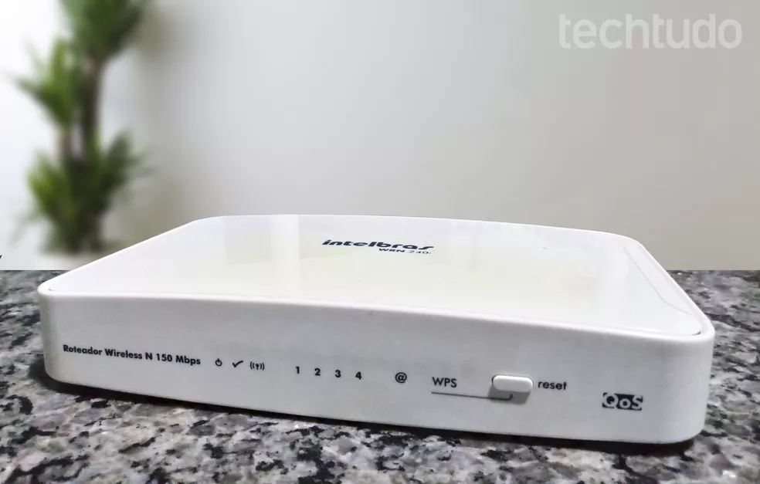
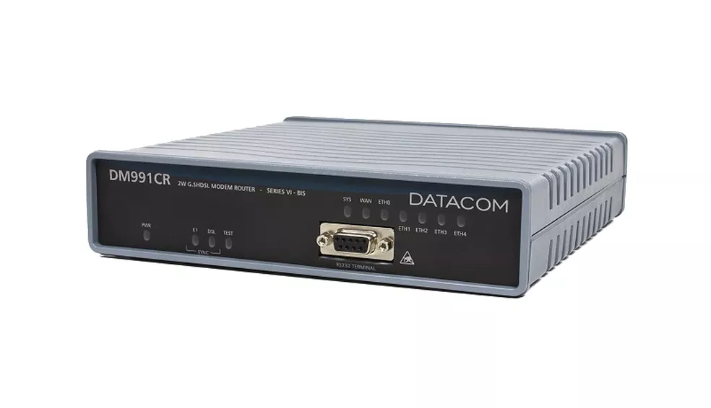
Roteador

Slide 103
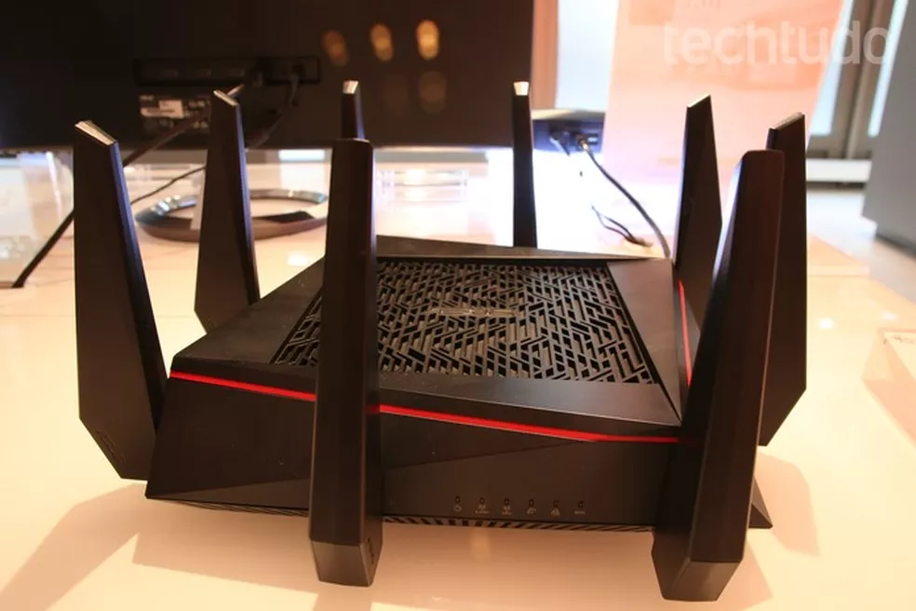

Slide 104
https://www.techtudo.com.br/noticias/2020/03/ieee-802-faz-40-anos-conheca-o-projeto-que-padronizou-wi-fi-e-bluetooth.ghtml

Slide 105
1) Como usar o Wi-Fi de forma segura?
Há uma série de medidas para usar o Wi-Fi de forma mais segura. A mais elementar delas é proteger a rede com uma senha forte e alterar o nome de usuário e a senha do Admin, que dá acesso às configurações do roteador. Por senha forte, os analistas de segurança entendem uma sequência com mais de oito dígitos entre letras e números, que tenha maiúsculas e minúsculas e inclua caracteres especiais, como "_" ou ''#''.
Também é importante ocultar o nome da rede, o que dificultará aos vizinhos visualizarem o seu Wi-Fi. Ative o firewall do roteador, caso o modelo da sua casa ou escritório conte com o recurso, e use uma VPN para criar uma barreira extra de proteção.
Desativar o WPS do roteador é outra ação recomendada, pois a funcionalidade reduz a proteção do aparelho contra invasores. Além disso, cabe ficar sempre de olho nas atualizações do firmware, que trazem correções de erros e novas soluções de segurança.

Slide 106
Também é importante ocultar o nome da rede, o que dificultará aos vizinhos visualizarem o seu Wi-Fi. Ative o firewall do roteador, caso o modelo da sua casa ou escritório conte com o recurso, e use uma VPN para criar uma barreira extra de proteção.
Desativar o WPS do roteador é outra ação recomendada, pois a funcionalidade reduz a proteção do aparelho contra invasores. Além disso, cabe ficar sempre de olho nas atualizações do firmware, que trazem correções de erros e novas soluções de segurança.

Slide 107
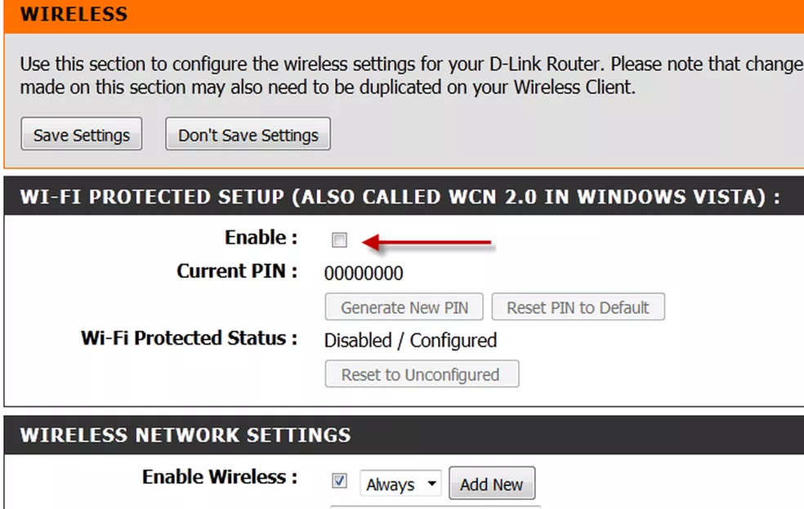
Desatiação do WPS aumenta segurança do roteador

Slide 108
2) Qual a melhor encriptação para usar no roteador?
Atualmente, a melhor encriptação para usar no roteador é a WPA2-AES. A opção está presente na maior parte dos roteadores e deve ser usada para aumentar a segurança do Wi-Fi.
Contudo, a Wi-Fi Alliance já começou a certificar roteadores com o protocolo WPA3. A próxima geração vai corrigir vulnerabilidades do WPA2, como o Krack, em que invasores conseguem interceptar dados de sites sem HTTPS usando a rede sem fio.
O novo protocolo também vai oferecer mais proteção em redes Wi-Fi públicas e contará com sistema de criptografia de 192-bit, mais robusto que o atual. A expectativa é de que até o fim do ano já tenham roteadores com WPA3 no mercado, mas a tecnologia também será liberada pelas fabricantes por meio de atualização de firmware.

Slide 109
3) Como saber se tem alguém usando o seu Wi-Fi?
O roteador mostra os endereços IP e Mac dos dispositivos conectados à rede, o que permite saber se algum vizinho está roubando seu Wi-Fi. Você pode visualizar isso nas configurações do próprio roteador, procedimento que muda de acordo com o modelo, ou com a ajuda de aplicativos.
O Fing é um dos apps que descobre se há intrusos na sua rede. Ele tem versões para Android e iPhone (iOS) e funciona com qualquer roteador. Outras soluções, como o Tether TP-Link, são voltadas para dispositivos de marcas específicas.

Slide 110
4) Colocar o roteador no alto melhora o sinal?
Sim. A melhor posição para um roteador é no alto porque as ondas de rádio irradiam para frente e para baixo, criando um efeito "guarda-chuva", conforme chamou o diretor de engenharia da Linktel, Fabio Simonagio.
Devido a essa mecânica, e porque a parte superior do ambiente é a mais desobstruída de móveis, as ondas de um roteador colocado no alto da estante chegam mais facilmente a outros cômodos. Além disso, prefira deixar o roteador no centro da casa ou escritório, pois as antenas omnidirecionais distribuem o sinal em todas as direções.

Slide 111
5) Os eletrodomésticos atrapalham o Wi-Fi?
Todo eletrônico que emita ondas eletromagnéticas vai interferir no funcionamento do Wi-Fi. Isso inclui aparelhos como microondas, telefones sem fio e babás eletrônicas. Se o seu sinal de Wi-Fi estiver muito ruim, afaste o roteador desses eletrônicos ou mesmo desligue-os, se for possível.

Slide 112
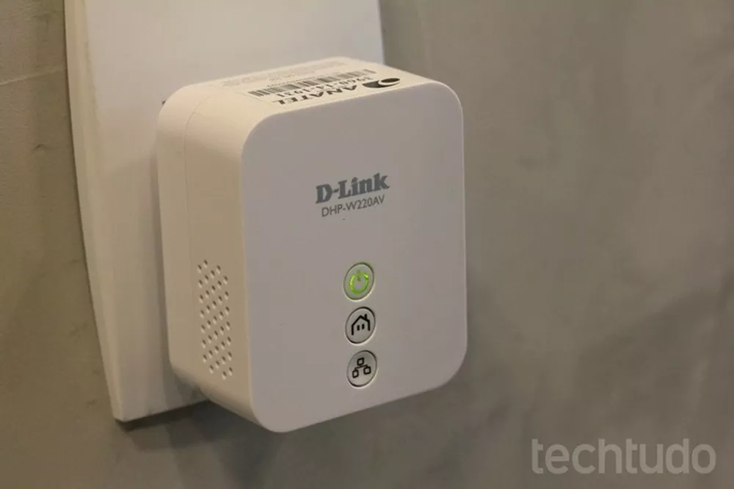
6) Posso usar vários roteadores para melhorar o sinal?
É possível configurar um roteador como repetidor para melhorar o Wi-Fi. Mas usar dois roteadores em um só lugar pode gerar interferência no sinal e, além disso, o dispositivo é mais caro que um repetidor.
Se você já possui dois roteadores em casa, vale a pena testar o procedimento ensinado no tutorial do TechTudo para aumentar o alcance do sinal. Porém, o ideal é comprar um repetidor, disponíveis com preços a partir de R$ 40.
Prefira um repetidor para aumentar o alcance do Wi-Fi em casa

Slide 113
7) Qual a velocidade máxima do Wi-Fi? A taxa de transferência varia conforme o padrão de Wi-Fi. No 802.11ac, o mais recente empregado atualmente, a velocidade máxima é de 1.300 Mb/s na banda de 5 GHz e de 450 Mb/s na de 2,4 GHz. A geração anterior, 802.11n, pode chegar a 600 Mb/s. Já o próximo Wi-Fi 802.11ax promete velocidades de download de até 14 Gb/s. Cabe ressaltar que as velocidades no mundo real tendem ser cerca de 50% abaixo do limite de cada padrão. Além disso, as fabricantes podem oferecer melhorias que ultrapassem o limite fixado pela Wi-Fi Alliance.

Slide 114
8) Qual banda devo usar: 2,4 GHz ou 5 GHz? A escolha entre as bandas de 2,4 GHz e 5 GHz depende do seu espaço físico e necessidades. A faixa de 2,4 GHz é mais congestionada e transfere dados com menor velocidade. Em compensação, ela atravessa obstáculos físicos, como paredes e móveis, com mais facilidade. Assim, o 5 GHz é vantajoso para quem pretende usar o Wi-Fi em um ambiente pequeno, ao passo que a frequência de 2,4 GHz oferece mais alcance.

Slide 115
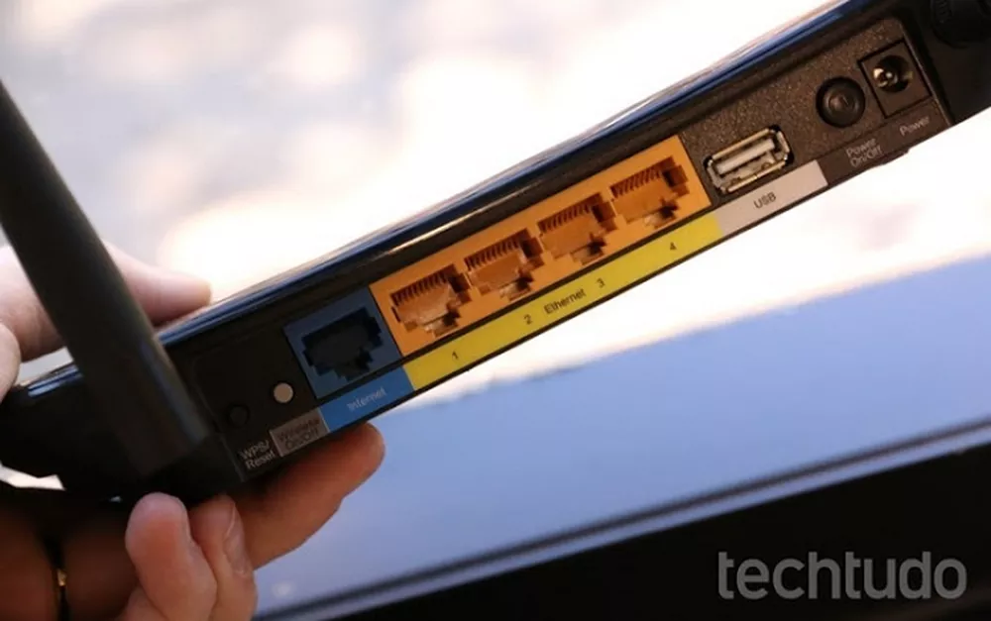
Frequência de 2,4 GHz tem mais alcance, mas é mais lenta que banda de 5 GHz

Slide 116
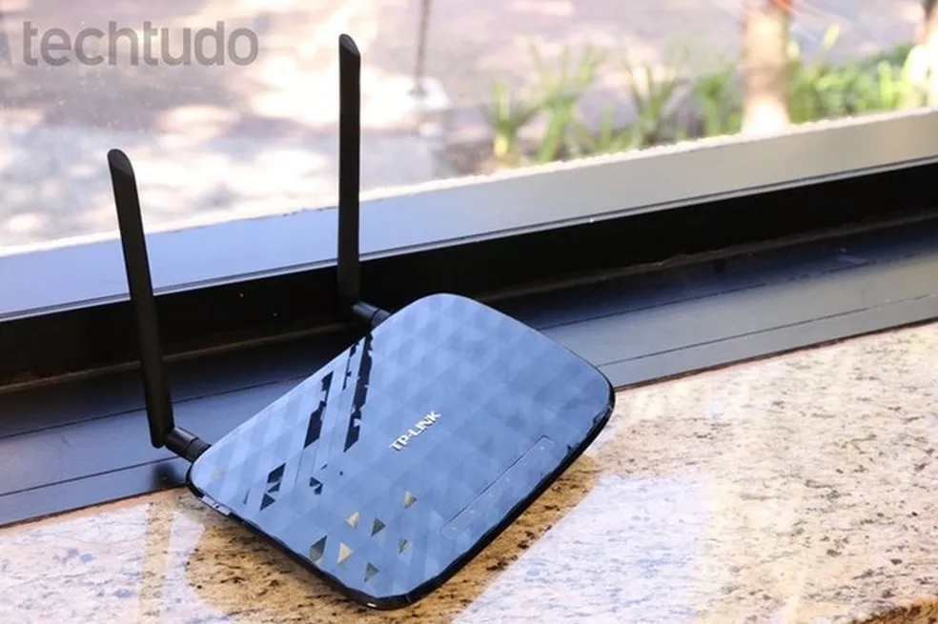
Segurança em roteadores: entenda riscos e veja dicas para se proteger
Os roteadores são presença quase certa em casas, escritórios e lojas. Apesar das configurações de segurança, os aparelhos podem ficar vulneráveis, oferecendo brechas para que criminosos acessem dados e arquivos sensíveis na rede. Recentemente, foram descobertas falhas em aparelhos do tipo, permitindo o acesso remoto de terceiros à rede Wi-Fi.
Falhas em roteadores populares
Todos os anos, falhas em roteadores de fabricantes conhecidas no mercado são reveladas por pesquisadores e empresas de segurança. Em maio de 2018, o modelo TL-WR740N, da TP-Link, teve mais de 185 mil aparelhos afetados com uma brecha de nível crítico no firmware. O problema permitia executar códigos maliciosos remotamente, sem que o hacker precisasse se aproximar do equipamento.

Slide 117
Aparelhos distribuídos pela Oi também tiveram falhas de segurança reveladas em cinco mil roteadores da Datacom. Semelhante ao problema da TP-Link, criminosos conseguiam controlar o aparelho de forma remota sem precisar inserir a senha do equipamento. Ou seja, Outro caso foi com roteadores da Netgear, também expostos ao controle da rede e teve a facilidade em quebrar a segurança do aparelho apontada por especialistas. Além disso, modelos da Asus, D-Link e TrendNet receberem indicações de pesquisadores internacionais sobre vulnerabilidades.mesmo que fosse um código forte, o hacker teria acesso aos dados da rede.
Quais dados ficam em risco?
Com as falhas no firmware, nas configurações de criptografia e na atualização dos aparelhos mais recentes, qualquer usuário que utilize uma rede vulnerável coloca dados e arquivos em risco. Caso um hacker acesse o roteador, é possível que ele encontre documentos e senhas nos dispositivos conectados, além de controlar toda a rede Wi-Fi.
Em equipamentos que oferecem portas USB para conectar HDs externos ou pen drives, o risco pode ser ainda maior. Ligados diretamente no roteador, os dispositivos de armazenamento podem ser facilmente acessados por criminosos ao aproveitar uma vulnerabilidade do aparelho.

Slide 118
Como proteger roteador
1. Senhas fortes e atualizadas
A primeira coisa a se fazer ao começar a usar um roteador novo é alterar a senha padrão que vem de fábrica com o aparelho. Depois desse processo, é essencial configurar um código de segurança forte, de preferência sem relação com datas de aniversário ou sobrenomes, incluindo letras, números e caracteres especiais quando possível.
O Google Chrome oferece uma função para ajudar usuários no desenvolvimento do código. Além disso, geradores de senha online auxiliam na criação de sequências complexas que podem ser utilizadas em roteadores. Os caracteres de acesso devem ser trocados após alguns meses de uso, para sempre reforçar a segurança do aparelho.
2. Atualização dos equipamentos
A maior parte das vulnerabilidades é identificada em aparelhos recém lançados. Após a identificação dos problemas, as fabricantes costumam liberar atualizações de segurança do firmware para que usuários mantenham os equipamentos seguros.
Em alguns modelos, é possível configurar a atualização automática do equipamento. Caso não tenha a opção, o recurso pode ser habilitado a partir de um botão no roteador, ou baixando o software no site da fabricante.
3. Criptografia WPA2
Os roteadores trabalham com diversas formas de criptografia. A mais recente, disponível em aparelhos novos, é a WPA2. A configuração é a evolução da WPA e da WEP, mais antigas, que podem apresentar vulnerabilidades ao longo do tempo. O ideal é procurar por aparelhos que apresentem a especificação de segurança.

Slide 119
4. Rede invisível com SSDI
Outra configuração disponível em roteadores é a SSID. O ajuste transforma a rede sem fio em um Wi-Fi invisível. Assim, com a conexão oculta, criminosos não conseguem encontrar o roteador, o que consequentemente dificulta uma possível invasão.
5. HD externo: não usar ou criptografar
Alguns roteadores oferecem portas para conectar um HD externo ou pen drive e permitem compartilhar arquivos com todos conectados na rede. Uma forma de proteger a segurança neste caso é não usar o dispositivo de armazenamento conectado no equipamento, ou, caso não tenha como compartilhar as informações de outra forma, criptografar os arquivos salvos.
6. Gerenciamento do roteador
Muitas vezes o usuário não consegue controlar quem já usou ou está usando a rede Wi-Fi. Para isso, algumas fabricantes oferecem aplicativos e sites, como o Tether, da TP-Link, para controlar o acesso ao roteador. Ao perceber alguma manifestação suspeita, é aco

Slide 120
7. Desligue em períodos longos
Vai sair de férias ou ficar longo período fora de casa ou do escritório? Quanto mais conectados, mais vulneráveis aos ataques. Assim, ao ficar fora de casa por longos períodos – como durante as férias, por exemplo –, o ideal é desligar o roteador. Dessa forma, hackers não podem invadir a rede e capt8.
Antivírus sempre configurado
A última dica – mas não menos importante – é ter um antivírus nos dispositivos conectados, sejam computadores, celulares ou tablets. Com os softwares, qualquer acesso suspeito é detectado e removido da rede antes que infecte algum arquivo. Principalmente para usuários que utilizam roteadores públicos, de restaurantes ou lojas, a configuração é essencial para a segurança.urar dados.

Slide 121
Segurança: WEP, WPA, WPA2 e WPS
Se você tem uma rede Ethernet com dez pontos de acesso onde todos estão em uso, não será possível adicionar outro computador, a não ser que mais um cabo seja disponibilizado. Nas redes Wi-Fi, isso já não acontece, pois basta a qualquer dispositivo ter compatibilidade com a tecnologia para se conectar à rede. Mas, e se uma pessoa não autorizada conectar um computador à rede de maneira oculta para aproveitar todos os seus recursos, inclusive o acesso à internet? É para evitar problemas como estes que as redes sem fio devem contar com esquemas de segurança. Um deles é o Wired Equivalent Privacy (WEP).
O WEP existe desde o padrão 802.11 original e consiste em um mecanismo de autenticação que funciona, basicamente, de forma aberta ou restrita por uso de chaves. Na forma aberta, a rede aceita qualquer dispositivo que solicita conexão, portanto, há apenas um processo de autorização. Na forma restrita, é necessário que cada dispositivo solicitante forneça uma chave (combinação de caracteres, como uma senha) pré-estabelecida. Esta mesma chave é utilizada para cifrar os dados trafegados pela rede. O WEP pode trabalhar com chaves de 64 bits e de 128 bits. Naturalmente, esta última é mais segura. Há alguns equipamentos que permitem chaves de 256 bits, mas isso se deve a alterações implementadas por algum fabricantes, portanto, o seu uso pode gerar incompatibilidade com dispositivos de outras marcas.
A utilização do WEP, no entanto, não é recomendada por causa de suas potenciais falhas de segurança (embora seja melhor utilizá-lo do que deixar a rede sem proteção alguma). Acontece que o WEP faz uso de vetores de inicialização que, com a aplicação de algumas técnicas, fazem com que a chave seja facilmente quebrada. Uma rede utilizando WEP de 64 bits, por exemplo, tem 24 bits como vetor de inicialização. Os 40 bits restantes formam uma chave muito fácil de ser vencida. Mesmo com o uso de uma combinação de 128 bits, é relativamente fácil quebrar todo o esquema de segurança.
Diante deste problema, a Wi-Fi Alliance aprovou e disponibilizou em 2003 outra solução: o Wired Protected Access (WPA). Tal como o WEP, o WPA também se baseia na autenticação e cifragem dos dados da rede, mas o faz de maneira muito mais segura e confiável.
Sua base está em um protocolo chamado Temporal Key Integrity Protocol (TKIP), que ficou conhecido também como WEP2. Nele, uma chave de 128 bits é utilizada pelos dispositivos da rede e combinada com o MAC Address (um código hexadecimal existente em cada dispositivo de rede) de cada estação. Como cada MAC Address é diferente do outro, acaba-se tendo uma sequência específica para cada dispositivo. A chave é trocada periodicamente (ao contrário do WEP, que é fixo), e a sequência definida na configuração da rede (o passphrase, que pode ser entendido como uma espécie de senha) é usada, basicamente, para o estabelecimento da conexão. Assim sendo, é expressamente recomendável usar WPA no lugar de WEP.

